Slide 1
23° RAPPORTO AGROALIMENTARE ER
31 Maggio 2016
GRUPPO

Slide 2
… UNA ISTANTANEA GRANAROLO OGGI

Slide 3
ASSETTO SOCIETARIO DEL GRUPPO
Intesa SanPaolo
Granlatte Scarl
Cooperlat
2 CONSIGLIERI
7 CONSIGLIERI
19,78%
77,48%
2,74%
7 consiglieri di Granarolo su 9 sono allevatori
Granarolo S.p.A.
100%
60%
90%
50%
75%
65%
50%
100%
50%
60%
Zeroquattro
Logistica
S.r.l.
Centrale del Gusto S.r.l.
Granarolo International S.r.l.
Casearia Podda S.r.l.
Calabrialatte S.p.A.
Pastificio Granarolo S.r.l.
Conbio
S.r.l.
Zeroquattro
S.r.l.
Amalattea Italia S.r.l.
Gennari Italia S.r.l.
EU
RESTO DEL MONDO
55%
51%
100%
100%
100%
51%
60%
Granarolo Baltics OÜ
Granarolo UK Ltd
Granarolo Iberica S.L.
Granarolo France S.A.S.
Granarolo Chile S.p.A.
European Foods Ltd
Yema Distribuidora de Alimentos Ltda.
Granarolo
China
Commercial Relations Office
Company Structure Feb. 2016

Slide 4
2.000.000
di analisi/anno
sul prodotto finito

Slide 5
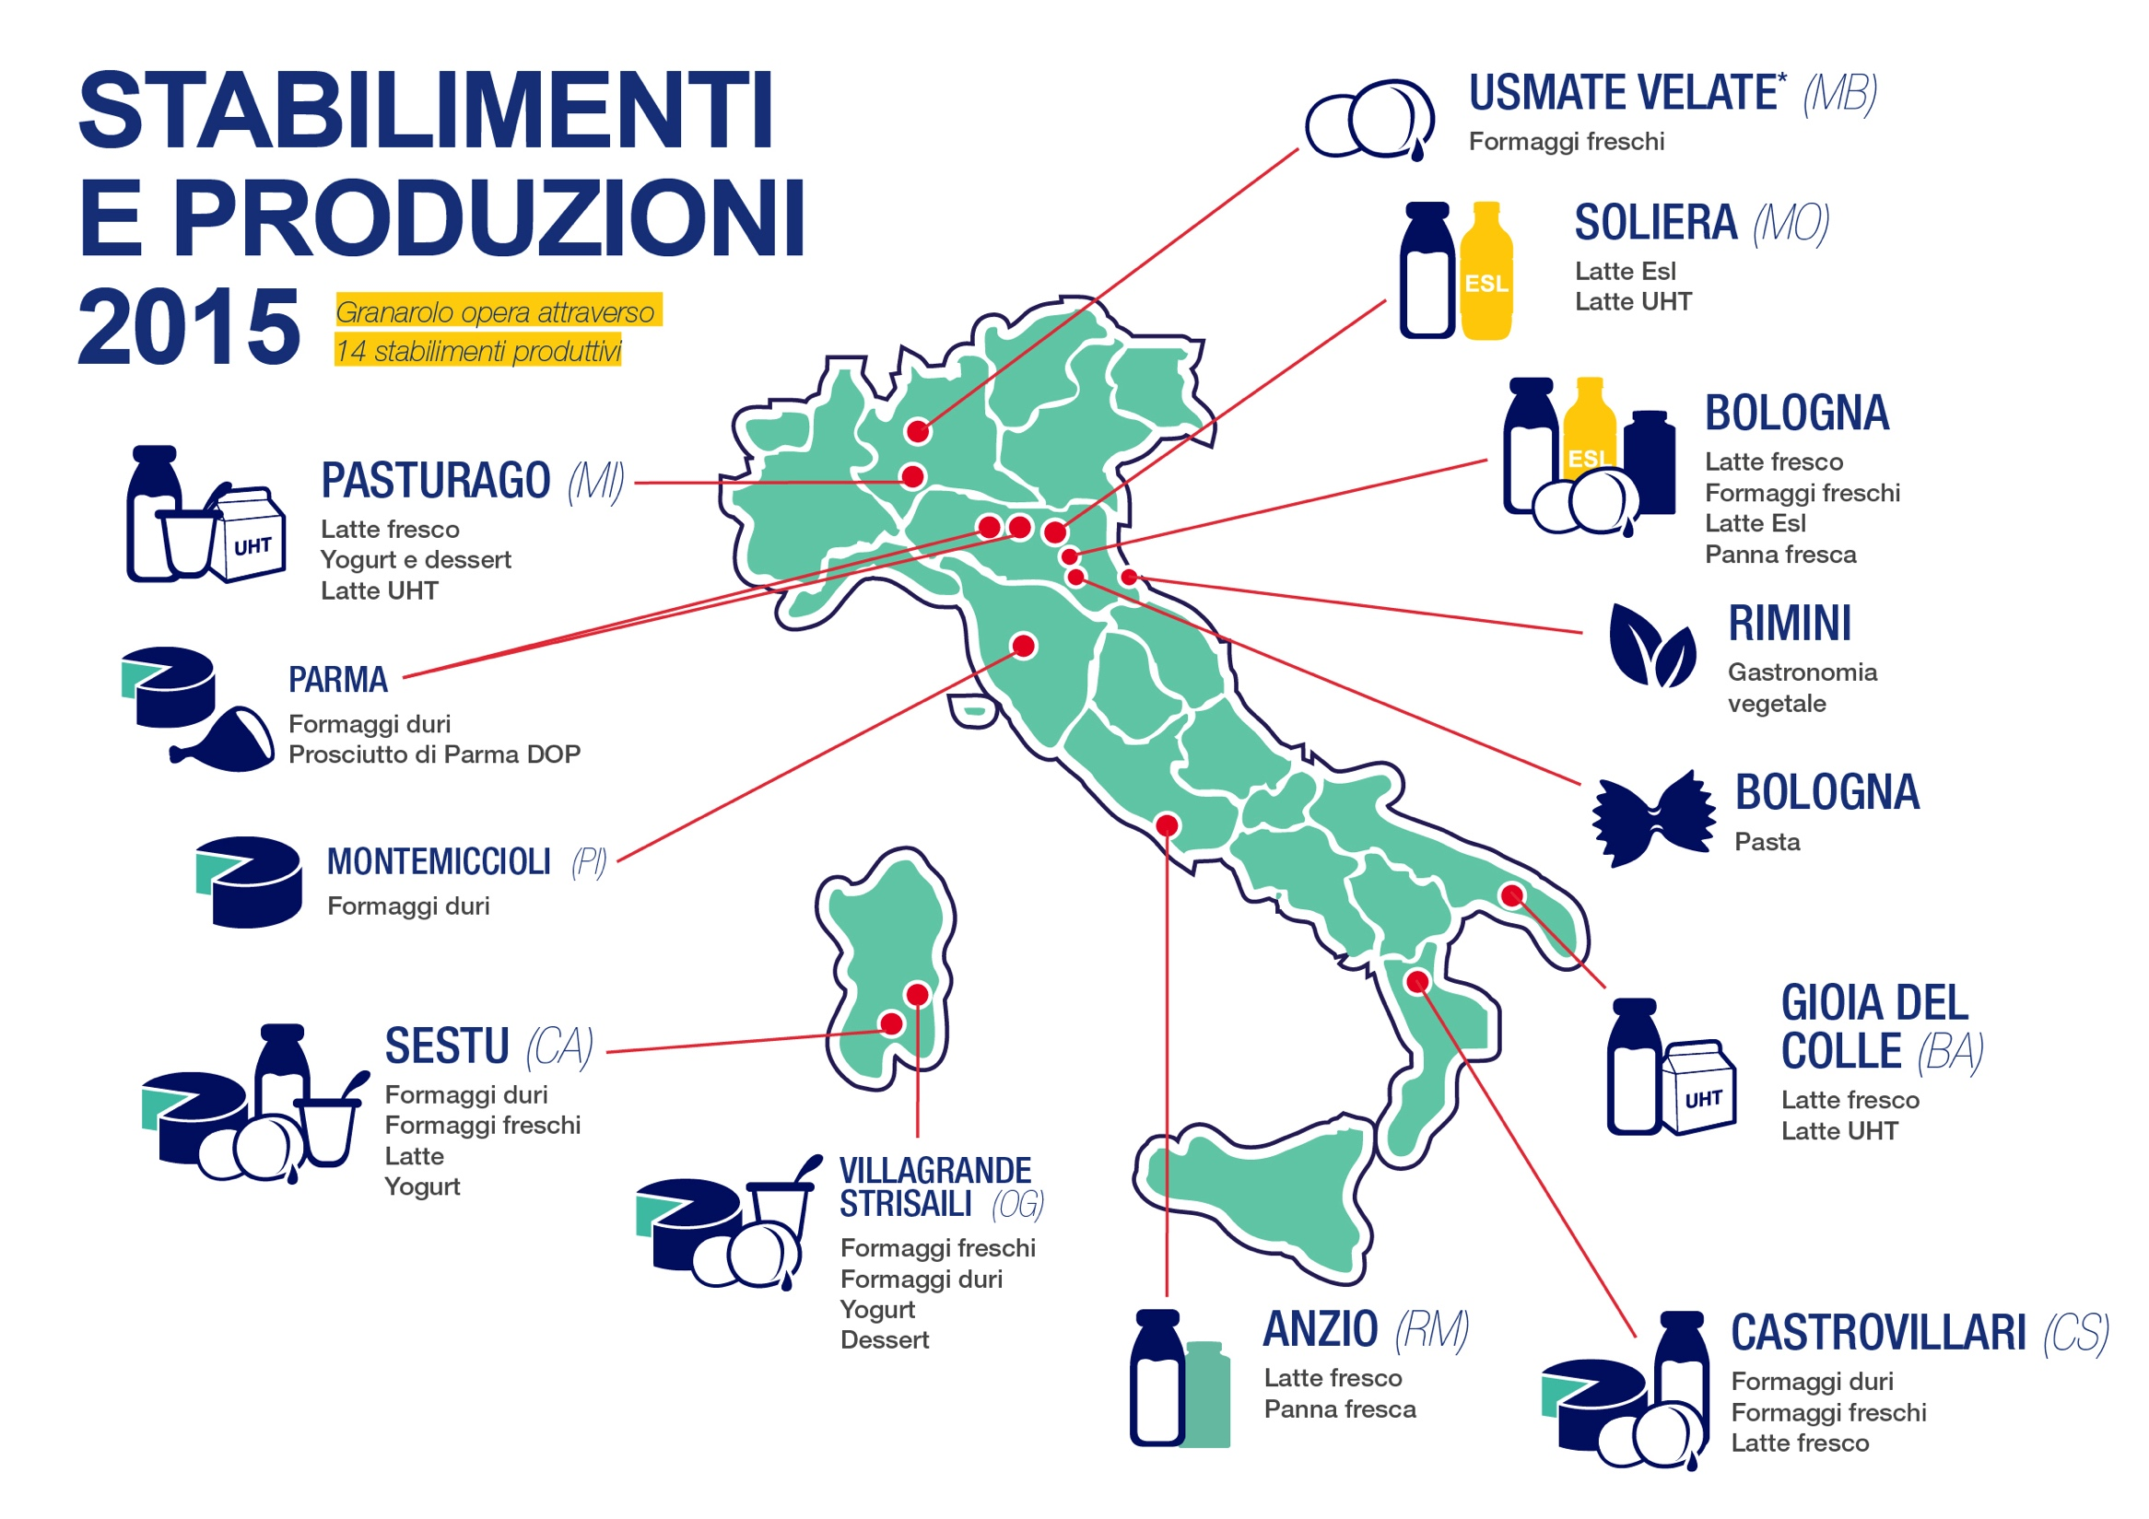

Slide 6
PASSATO
E OGGI
Oltre 1 miliardo di euro di fatturato a fine 2015
14 stabilimenti in 7 regioni italiane
1.000 allevatori in 12 regioni italiane
8,5 milioni di quintali di latte lavorato/anno
6 stabilimenti all’estero (2 in Francia, 1 in Cile, 2 in Brasile, 1 in Nuova Zelanda)
Oltre 2.400 dipendenti (nel 2009 eravamo 1.537)
1.000 camioncini per la distribuzione a 50.000 punti vendita
70 mezzi di raccolta della materia prima alla stalla
20.000 famiglie che traggono il proprio reddito dal lavoro di noi tutti
Siamo presenti in 56 paesi del mondo

Slide 7
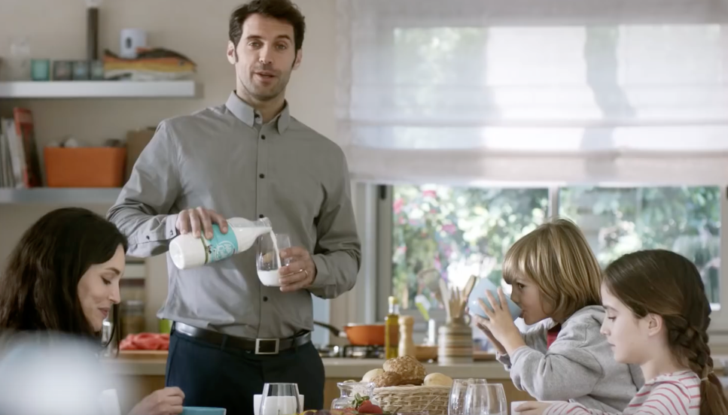
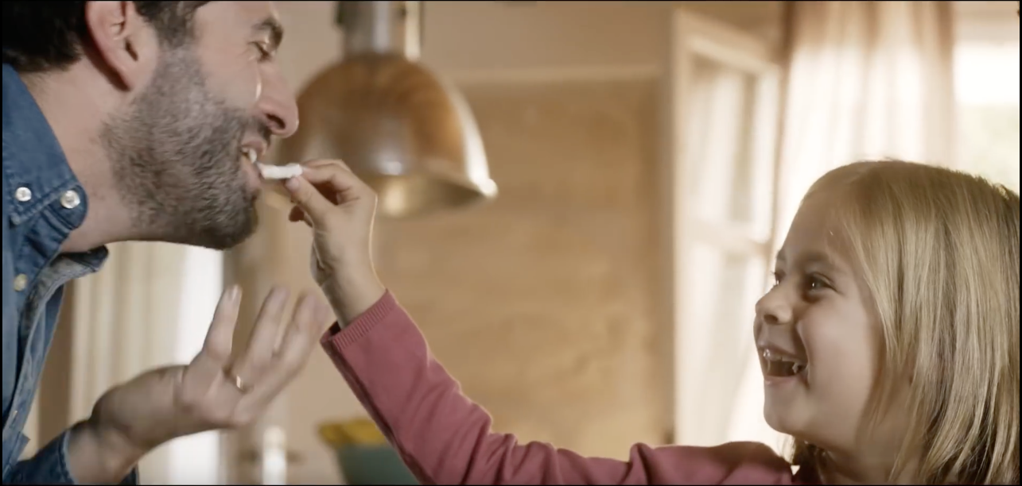
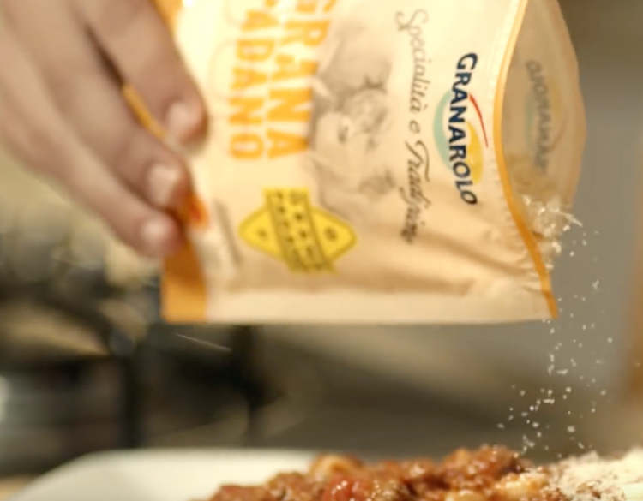
GRANAROLO: l’ANNO PROSSIMO FESTEGGEREMO 60 ANNI
Il principale gruppo dairy in Italia con una recente espansione nel mercato europeo, riconosciuto come:
1° contributore alla crescita del mercato dairy;
1° player nel mercato del latte fresco;
2° player e brand leader nel mercato del latte UHT;
3° player nel mercato dello yogurt;
2° player nel mercato dei formaggi freschi.
3° player nel mercato del vegetale
la nuova comunicazione televisiva :
non solo latte alta qualità ma Granarolo Italiana Bontà

Slide 8
… COSA È SUCCESSO ALLA FILIERA AGROALLEVATORIALE

Slide 9
IL MERCATO INTERNAZIONALE DEL LATTE: I PREZZI (€/100 kg)
Nel corso del 2015, le quotazioni internazionali e nazionali del latte spot hanno continuato a scendere toccando un punto di minimo nel corso dell’estate, per poi risalire leggermente verso fine anno. In Italia, l’accordo raggiunto a fine novembre garantisce 36 €/100 litri + 1 cent dai fondi UE convogliati dal MIPAAF.
Fonte: MMO

Slide 10
PREZZO DEL LATTE CRUDO BOVINO
(variaz. marzo 2016 su marzo 2014)
Fonte: Commissione Europea, Clal

Slide 11
TREND DELLE MATERIE PRIME Andamento IOFC (ricavo-costo alimentazione)
Fonte: Elaborazione CLAL, ZMP, FranceAgriMer

Slide 12
MERCATO LATTIERO CASEARIO ITALIANO TREND 2015
4,3
latte equivalente
Export Dairy Italia
9,0
latte equivalente
Import Dairy Italia
mln tons
mln tons
-9,5%
-5,6%
+0,3%
Consumo di latte fresco
Consumo di latte UHT
Consumo formaggi freschi
+2,4%
-1,7%
Il 2015 riflette una forte flessione dei consumi di latte rispetto all'anno precedente.
L'export Dairy italiano è costituito per il 93% da formaggi
Consumo di yogurt
Consumo di panna UHT
Variazioni a valore 2015 vs 2014
Fonte: ACNielsen I + S + LS e IRI Infoscan I + S + LSP

Slide 13
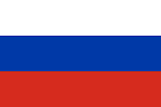
IMPORTAZIONE DAIRY - CINA E RUSSIA
Importazioni Dairy - Cina
Importazioni Dairy - Russia
Cina ha iniziato a produrre internamente, riducendo la sua dipendeza dall’estero
L’inizio dell’embargo alimentare in Russia ha acuito il calo delle importazioni
+24,2%
+12,3%
(3,4)%
(37,2)%
(14,7)%
+37,3%
(26,9)%
+27,1%
*********
*********
2011
2012
2013
2014
2015
2011
2012
2013
2014
2015
INIZIO EMBARGO
Fonte: **************

Slide 14
… COSA STA FACENDO GRANAROLO IN QUESTO FRANGENTE

Slide 15
RAFFRONTO FRA GLI ANDAMENTI DEI CONSUMI DI LATTE IN ITALIA ED I CONFERIMENTI DI LATTE IN GRANLATTE dal 2010 al 2015 (Tons x 1000)

Slide 16
L’AREA DI PRODUZIONE, I VOLUMI E I CONSIGLIERI
Allevamenti conferenti a Granlatte nel 2015 Totale n. 764
Quasi un terzo di loro (31%) risiede in Lombardia, area in cui si trova la maggioranza delle aziende di grandi e medie dimensioni. A seguire c’è la Puglia, col 24% dei Soci, i quali gestiscono principalmente aziende familiari di piccole dimensioni. In ordine decrescente, la terza regione è l’Emilia Romagna (18%), anche questo territorio di aziende familiari.
REGIONI | VOLUMI | CONSIGLIERI | di cui SOCI SOVVENTORI
Basilicata | 327.799 | 2
Campania | 12.995
Emilia Romagna | 612.212 | 8 | 2
Friuli | 170.852 | 1
Lazio | 287.417 | 2
Lombardia | 2.873.263 | 4
Marche | 7.031
Molise | 42.071
Piemonte | 141.797
Puglia | 507.760 | 2
Veneto | 159.459 | 1
Calabria | 412.228 | 1
TOTALE | 5.554.884 | 21
Alla base sociale di Granlatte si aggiungono 3 Cooperative Socie che conferiscono a Granlatte:
Casilina in Lazio > 32 stalle
Assolac in Calabria > 79 stalle
Piemonte latte in Piemonte > 10 stalle
19 consiglieri di Granlatte su 21 sono allevatori

Slide 17
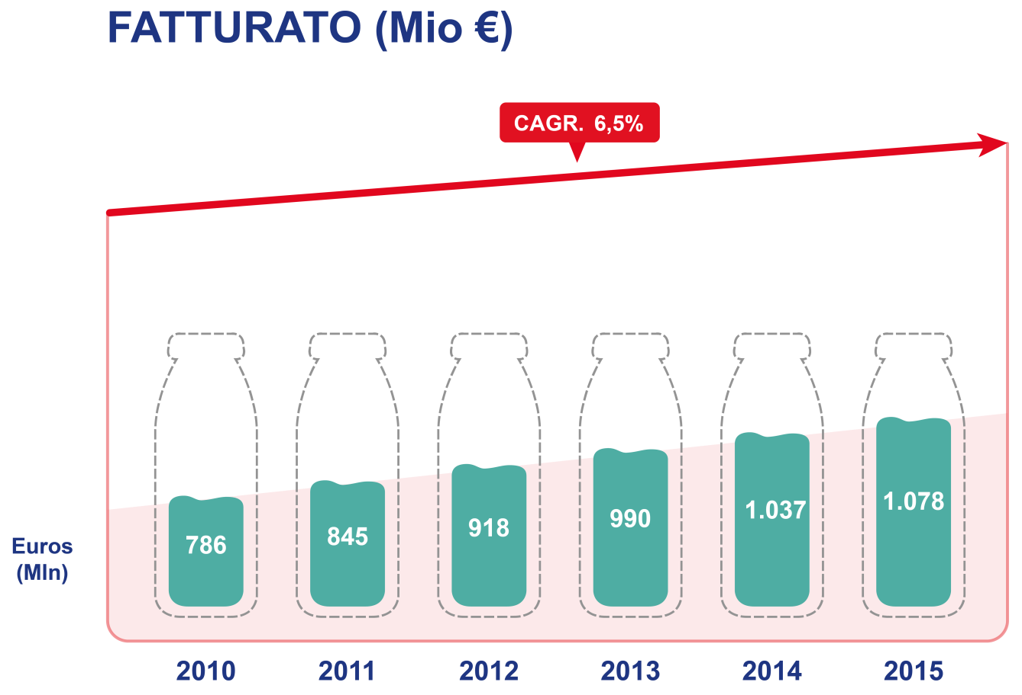
GRUPPO GRANAROLO: RISULTATI 2015
TOP PLAYER FOOD&BEVERAGE ITALIA*
1°
1.777
2°
1.505
3°
1.472
4°
1.411
5°
827
6°
771
7°
695
*Fonte: IRI Infoscan Totale Italia ISLSP – YTD Dicembre 2015
Fonte: dati interni

Slide 18
DIVIDENDI CUMULATI
Granarolo ha distribuito 31,4 MILIONI di dividendi negli ultimi 6 anni.
Dati in Euro ‘000
NON È UNA DIFFERENZA DI POCO CONTO, PRODUCIAMO RICCHEZZA PER RIDISTRIBUIRLA AI SOCI

Slide 19
IL MERCATO LATTIERO CASEARIO TREND 2015 - MONDO
Considerando l'andamento piuttosto stabile dei consumi interni in Europa risulta evidente come l'export sia un fattore strategico per il settore europeo
+2,0%
+3,4%
Il 2015 ha confermato un trend dei consumi mondiali del settore Dairy in crescita Di particolare interesse il segmento formaggi in cui l'export italiano è cresciuto del 9%
Consumo di latte e derivati
Consumo polvere di latte
+1,9%
+1,8%
Consumo burro
Consumo formaggi
Fonte: FAS - USDA

Slide 20
COOPERAZIONE NEL
MERCATO DAIRY ITALIANO
l’88% delle aziende alimentari italiane ha meno di 10 addetti
Con aziende di queste dimensioni come potremo raggiungere i 50 miliardi di export ?
Cooperazione lattiero-casearia italiana
772 cooperative associate
12.800 numero di addetti
6,9 miliardi di Euro fatturato del settore lattiero-caseario
46%: incidenza del fatturato della cooperazione lattiero-casearia sul totale Italia
40% delle aziende del lattiero- caseario esporta (contro il 34% medio delle coop di tutti i settori)
11% del fatturato delle vendite è fatto all’estero (contro il 17% medio delle vendite realizzate dalle coop di tutti i settori)
Fonte: Nomisma - 2014

Slide 21
CONFRONTO DI POSIZIONAMENTO DI PREZZO
(Prezzo medio all'export 2014 , euro /chilo)
NOI NON VENDIAMO COMMODITY

Slide 22
LO SVILUPPO PER PAESE E PRODOTTO
IL GRUPPO GRANAROLO HA AVVIATO DA TEMPO CON SUCCESSO UN IMPORTANTE PERCORSO DI INTERNAZIONALIZZAZIONE PER COGLIERE PIENAMENTE LE POTENZIALITÀ DEI MERCATI ESTERI
Internazionalizzazione e sviluppo del business all’estero
4%
20%
NET SALES FY 11
NET SALES FY 15
ITALIA
80%
ITALIA
96%
ESTERO
ESTERO
Diversificazione dei prodotti attraverso la crescita esterna
8%
NET SALES BY BU FY 11
10%
NET SALES BY BU FY 15
20%
40%
60%
LATTE
40%
LATTE
12%
YOGURT E DESSERT
YOGURT E DESSERT
FORMAGGI E BURRO
10%
FORMAGGI E BURRO
ALTRI
ALTRI

Slide 23
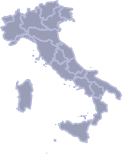
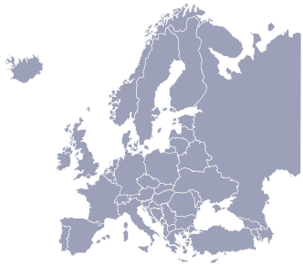
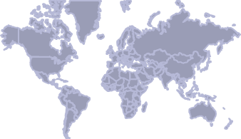
IL PERCORSO DI INTERNAZIONALIZZAZIONE
I RICAVI DI GRANAROLO SONO RADDOPPIATI NEL CORSO DEGLI ULTIMI 15 ANNI CON UNA FORTE SPINTA ALL’ INTERNAZIONALIZZAZIONE VERSO L'EUROPA ED IL RESTO DEL MONDO
RICAVI PER MERCATO
2000
2011
2015
98%
96%
80%
1%
3%
17%
1%
1%
3%
515 mln€
845 mln€
1.078 mln€

Slide 24
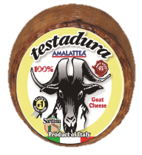
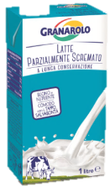
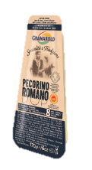
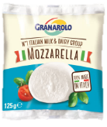
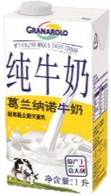
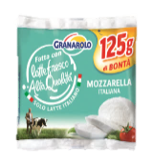
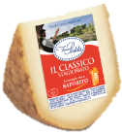
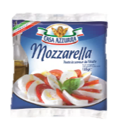
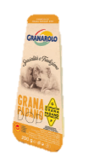
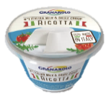
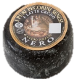
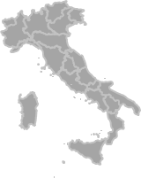
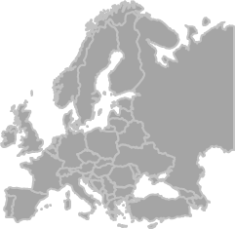
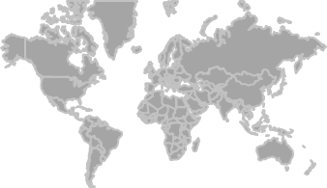
L'EVOLUZIONE DEL GRUPPO GRANAROLO
1.078 mln
785 mln
845 mln
515 mln
Leadership nel mercato italiano
Nuovi segmenti produttivi
Espansione su nuovi mercati
Evoluzione ricavi consolidati
2000
2004
2011
2015
Diversificazione portafoglio prodotti
Internazionalizzazione

Slide 25
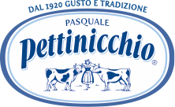
IL PERCORSO DI M&A
Granarolo ha accresciuto significativamente il suo portfolio prodotti e l’area geografica nella quale si muove
1957
2000
2004
2011
2012
2013
2014
2015

Slide 26
I BRAND DEL GRUPPO IN EUROPA
Belgio e Lussemburgo
Area scandinava
Categorie | Ranking
Formaggi Freschi | 2°
Categorie | Ranking
Formaggi Freschi | 1°/2°
Lituania/Estonia
Francia
Categorie | Ranking
Formaggi Freschi | 1°
Italia
Categorie | Ranking
Formaggi Duri | 1°
Ricotta | 1°
Mozzarella Italiana | 2°
Mozzarella Bufala | 1°
Categorie | Ranking
Latte Fresco | 1°
Latte UHT | 2°
Yogurt | 3°
Formaggi Freschi | 2°
Panna UHT | 3°
Romania
Categorie | Ranking
Formaggi Freschi | 1°
Spagna
Categorie | Ranking
Formaggi Freschi | 4°
Grecia
Categorie | Ranking
Formaggi Freschi | 1°
Latte BIO | 1°

Slide 27
EXPO 2015 E IL DOPO EXPO
DELEGAZIONI STRANIERE EXPO
57 DELEGAZIONI
DA 29 PAESI:
• 11 istituzionali
• 31 gruppi di buyer
• 18 visite agli stabilimenti da parte di delegazioni straniere (363 persone)
GRANDI EVENTI
• 17 grandi eventi organizzati da Granarolo
• 22 grandi eventi partecipati
• 3 Showcooking
GRANAROLO, THE ITALIAN MILK EXPERIENCE
200 mq
(80% dello spazio per rappresentare la filiera italiana del latte, 20% destinato a vendita)
DELEGAZIONI POST EXPO *
32 DELEGAZIONI IN VISITA AGLI STABILIMENTI GRANAROLO:
• 6 istituzionali
• 26 commerciali
VISITATORI NEL CORSO DEL SEMESTRE
510.000 visitatori da oltre 30 nazioni
* PAESI IN VISITA POST EXPO: COMMERCIALI: Arabia Saudita (2), Australia, Bielorussia (2), Brasile (2), Canada (2), Cina (1), Colombia (2), Corea (3), Emirati Arabi (1), Estonia (1), Giappone (3), India (1), Irlanda (1), Kazakistan (1), Qatar (1), Stati Uniti (4), Sud Africa (1) ISTITUZIONALI: Colombia, Corea, Francia, Somalia, Israele, Ucraina

Slide 28
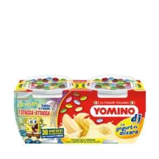
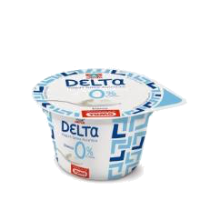
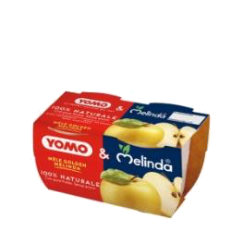
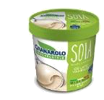
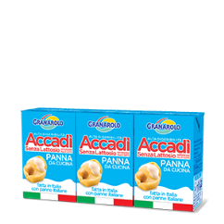
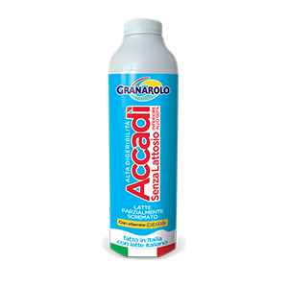
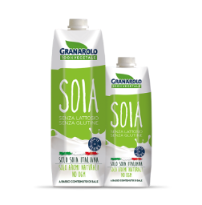
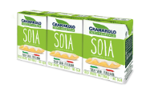
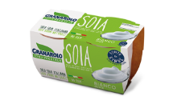
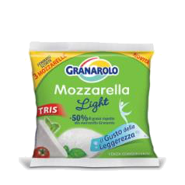
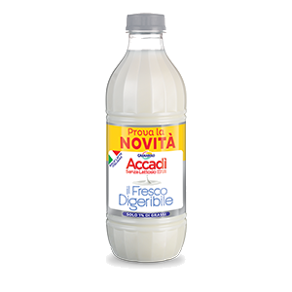
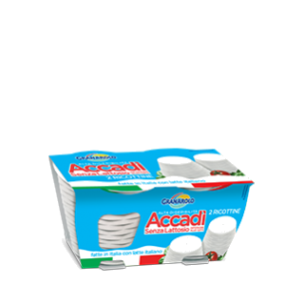
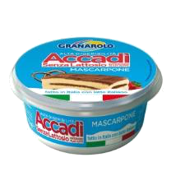
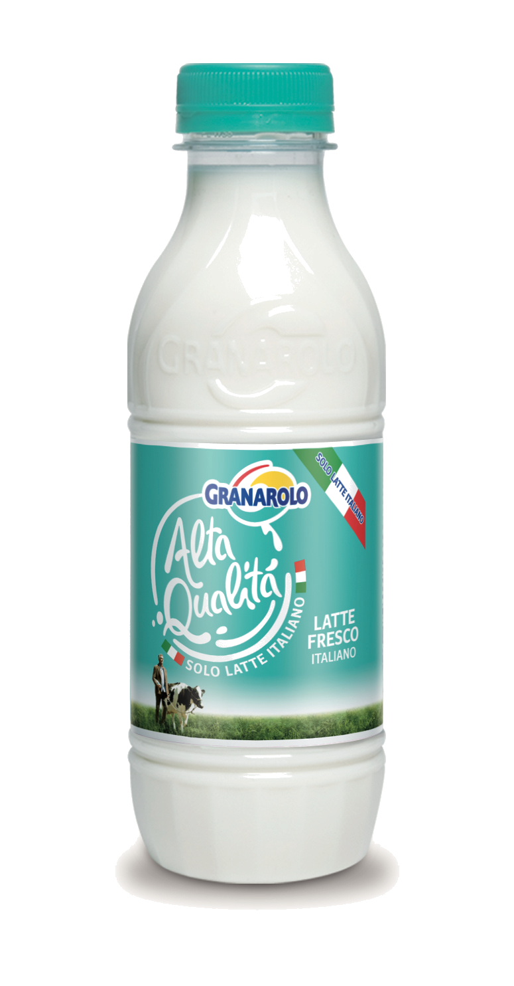
INNOVAZIONE: RISORSA FONDAMENTALE PER LA STRATEGIA DI GRANAROLO
FATTURATO 2015 prodotti lanciati negli ultimi 5 anni
102
…e adesso pensiamo al Biologico, ai formaggi duri, ai latti speciali etc: nuovi prodotti per valorizzare ulteriori volumi di latte…
mln/Euro
Fatturato sell-out
Vendite a valore Mln/Euro
Fonte: IRI Infoscan e Nielsen

Slide 29
LE SFIDE PER IL FUTURO
PIANO TRIENNALE
Innovare ed entrare in nuovi mercati alto potenziali
Consentire alle aziende della filiera di crescere e consolidarsi
Diventare il Gruppo di riferimento all’estero per i prodotti agroalimentari italiani
Consolidare la leadership nei mercati core
PASSIAMO DALL’ESSERE UN’AZIENDA
TIPICAMENTE LATTIERO CASEARIA
ALL’ESSERE UN’AZIENDA DI PRODOTTI FOOD MADE IN ITALY
CHE FA PRODOTTI DI MARCA
E A MARCA PRIVATA
CHE VENDE SU MERCATI NAZIONALI E INTERNAZIONALI

Slide 30
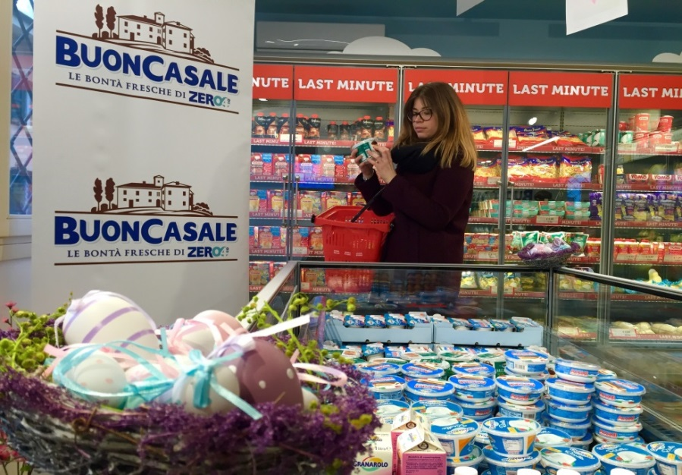
GLI SPACCI BUON CASALE: RISPARMIO E SOSTENIBILITA’
Gioia del Colle e Bologna: market del fresco a libero servizio dove consumatori privati, operatori del settore Ho.Re.Ca. soci allevatori e dipendenti del Gruppo Granarolo avranno la possibilità di trovare a prezzi convenienti un ampio assortimento di prodotti tra cui quelli del portafoglio Granarolo (latte, yogurt, formaggi freschi e stagionati anche DOP, salumi, pasta confezionata all’uovo e di semola e molti altri ancora, a marchio Granarolo, Yomo, Pettinicchio, Podda, Amalattea, Pinzani, Croce di Magara, Gennari e Pastificio Granarolo) e una selezione di altri salumi, prodotti da forno (pane, pizza, piadine e dolci), piatti pronti, insalate, bevande e succhi di frutta che varierà secondo la stagionalità.
I punti vendita Buon Casale sono stati concepiti in chiave di sostenibilità per ridurre gli sprechi di prodotto a data corta e per consentire ai consumatori un risparmio sul prezzo a scaffale.

Slide 31
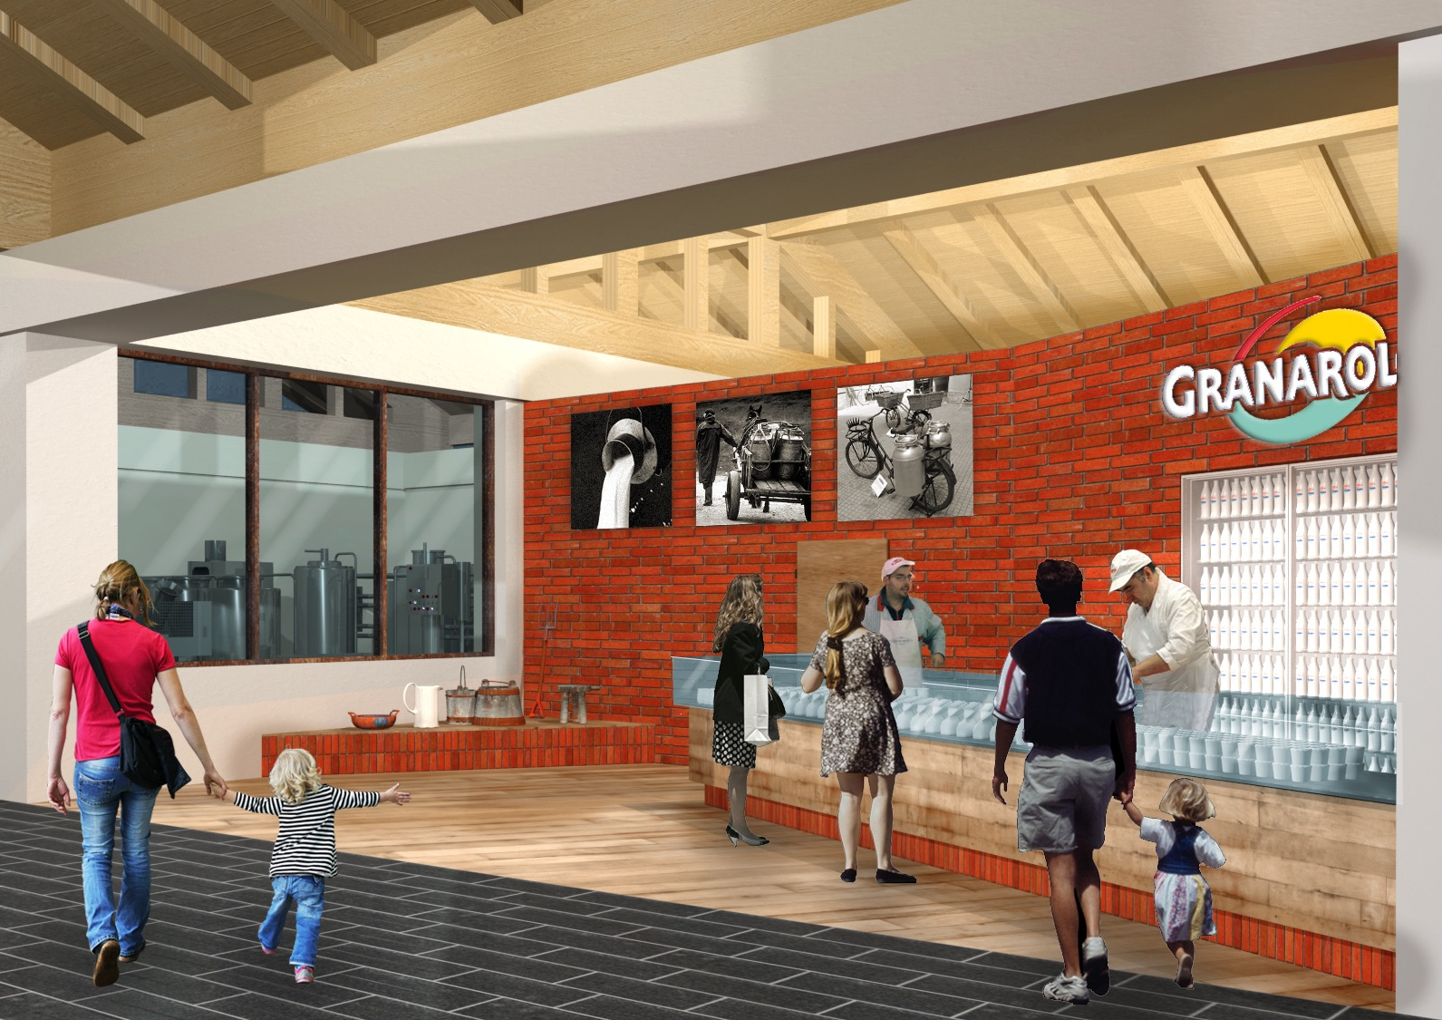
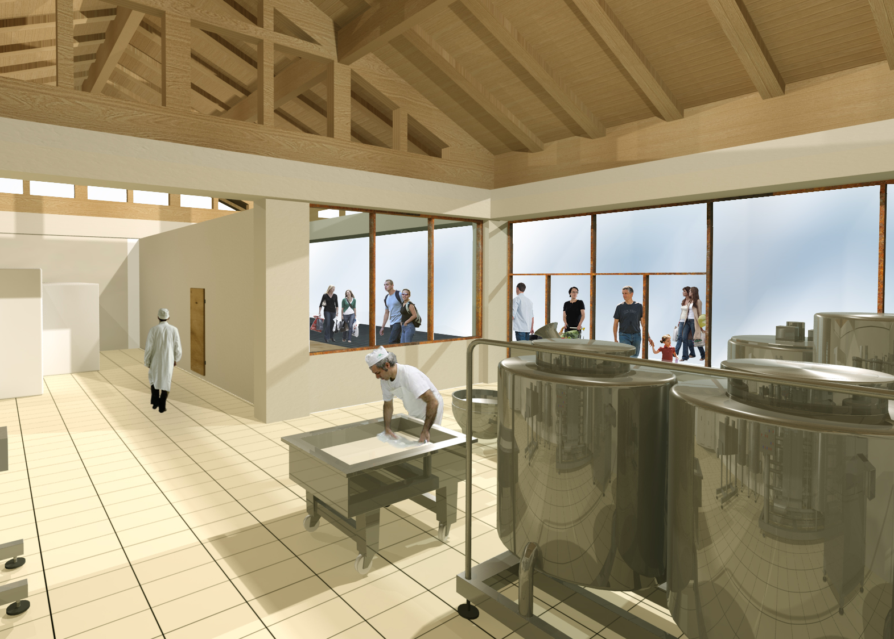
FICO FABBRICA ITALIANA CONTADINA
F.I.CO. Eataly World Bologna vuole raccontare al Mondo l’eccellenza enogastronomica italiana, racchiudendo in una location unica la tradizione locale, la cultura del cibo di alta qualità e le competenze delle persone che da sempre lavorano nelle filiere agroalimentari.
F.I.CO. Eataly World Bologna vuole diventare la struttura di riferimento per la divulgazione e la conoscenza dell’agroalimentare italiano, il luogo di incontro per tutti coloro che amano il cibo e che di esso vogliono conoscere i segreti e la tradizione.
L’obiettivo è quello di attrarre più di 6 milioni di visitatori all’anno.
Granarolo ci sarà.

Slide 32
DA AFRICA MILK PROJECT AD AFRICHAND PROJECT
Africamilkproject aveva l'obiettivo di sviluppare intorno a un piccolo caseificio situato in uno dei distretti più poveri della Tanzania una vera e propria filiera del latte, capace di mettere a profitto gli sforzi dei primi agricoltori locali coinvolti (si tratta in realtà di famiglie che possiedono una o più mucche), così da creare un piccolo sistema agrozootecnico, in grado di produrre latte alimentare sicuro (pastorizzato), distribuirlo alle famiglie e alle scuole, assicurando cibo, lavoro e un'attività economica autonoma.
Oggi questo sogno è una realtà. La Milk Factory di Njombe prende la materia prima da 800 allevatori locali, dà lavoro a 800 persone, fornisce latte gratuitamente a 26.000 bambini allo scopo di educare le famiglie al consumo di latte.
Da pochi mesi è partito un nuovo progetto in Mozambico, con la Regione Emilia Romagna e molti partner.

Slide 33
BANCA DEL LATTE UMANO DONATO DI BOLOGNA
LA BANCA DEL LATTE È UN CENTRO ADIBITO ALLA RACCOLTA DEL LATTE UMANO OFFERTO DA MAMME DONATRICI
LA BANCA DEL LATTE assicura la distribuzione gratuita del latte materno che grazie alle sue proprietà viene utilizzato per molte patologie e spesso rappresenta una garanzia in più per la sopravvivenza del bambino.

Slide 34
Valorizziamo le produzioni di eccellenza e sosteniamo la penetrazione dei prodotti italiani all’estero

